Slide 1
МОУ «СОШ № 39» ПРОЕКТ «Здоровье – главное богатство»
ВЫПОЛНИЛ учащийся 3 класса
Четвертков Георгий
РУКОВОДИТЕЛЬ ПРОЕКТА
Герасимова Татьяна Александровна,
учитель начальных классов

Slide 2
Цель проекта
Пропаганда здорового образа жизни среди учеников.

Slide 3
Задачи:
Выяснить, что такое здоровье, как его укрепить и сохранить.
Привлечь как можно больше одноклассников к здоровому образу жизни.

Slide 4
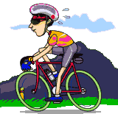
Береги платье снову, а здоровье …
Чистота – залог …
Двигайся больше – проживёшь …
В здоровом теле … –

Slide 6
Результаты анкетирования

Slide 7
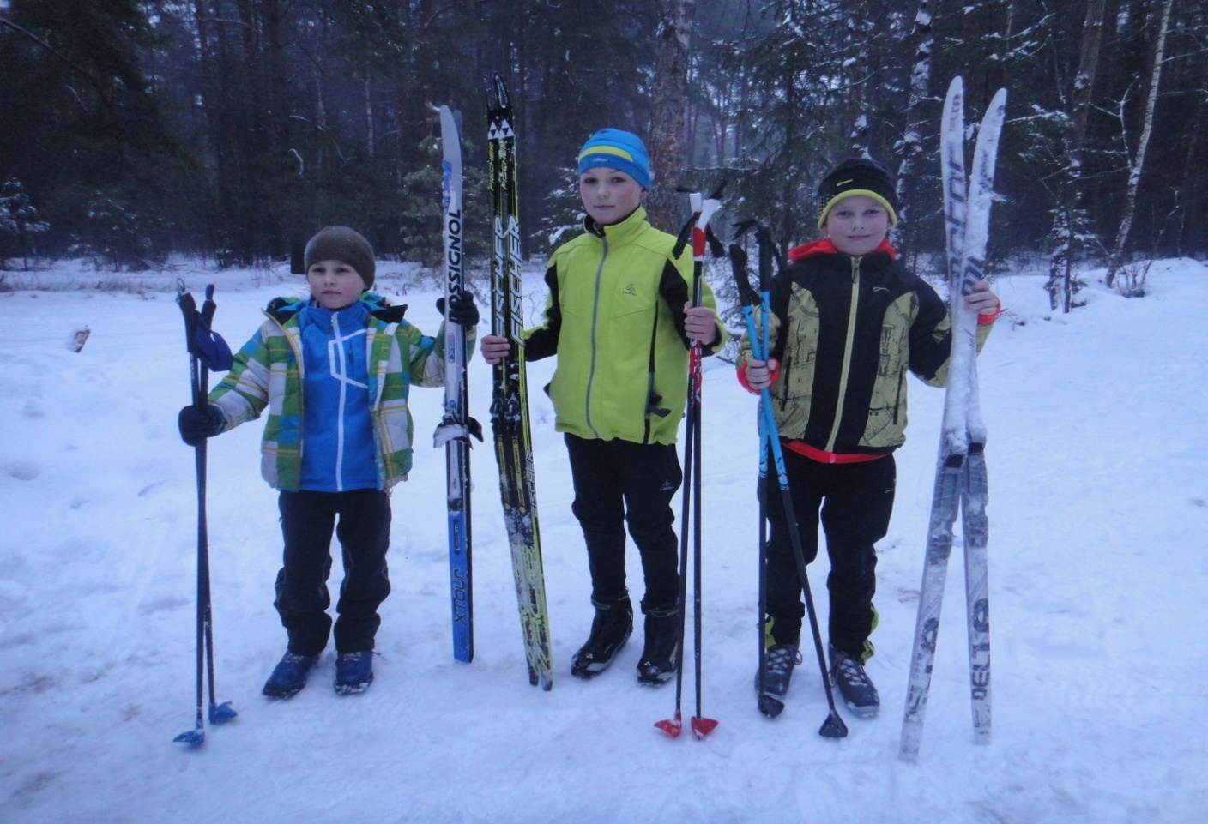
Лыжный клуб

Slide 8
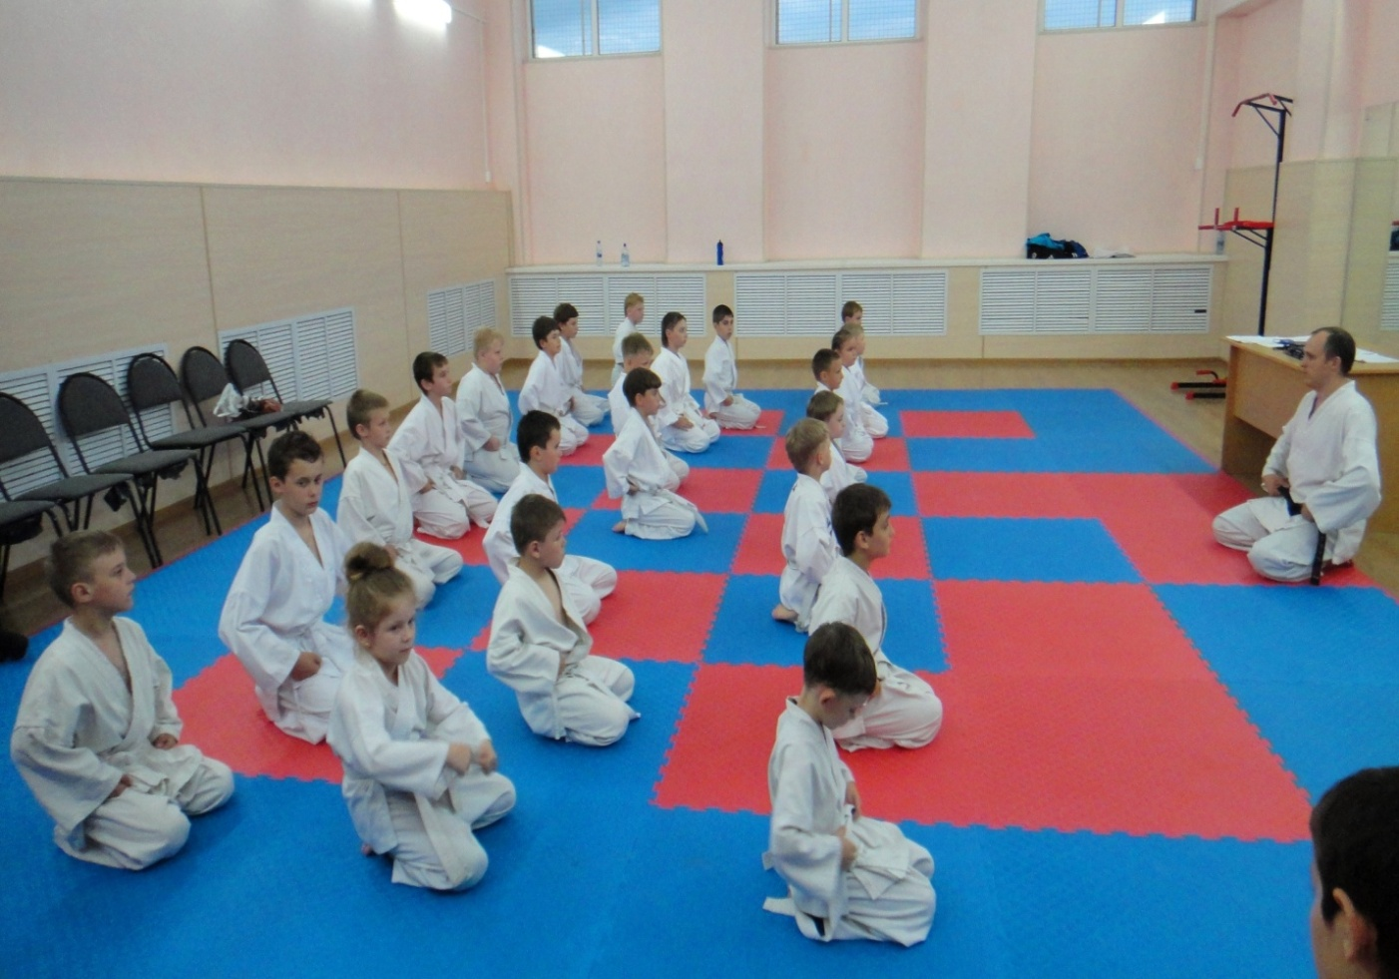
Занятия в секции каратэ

Slide 9
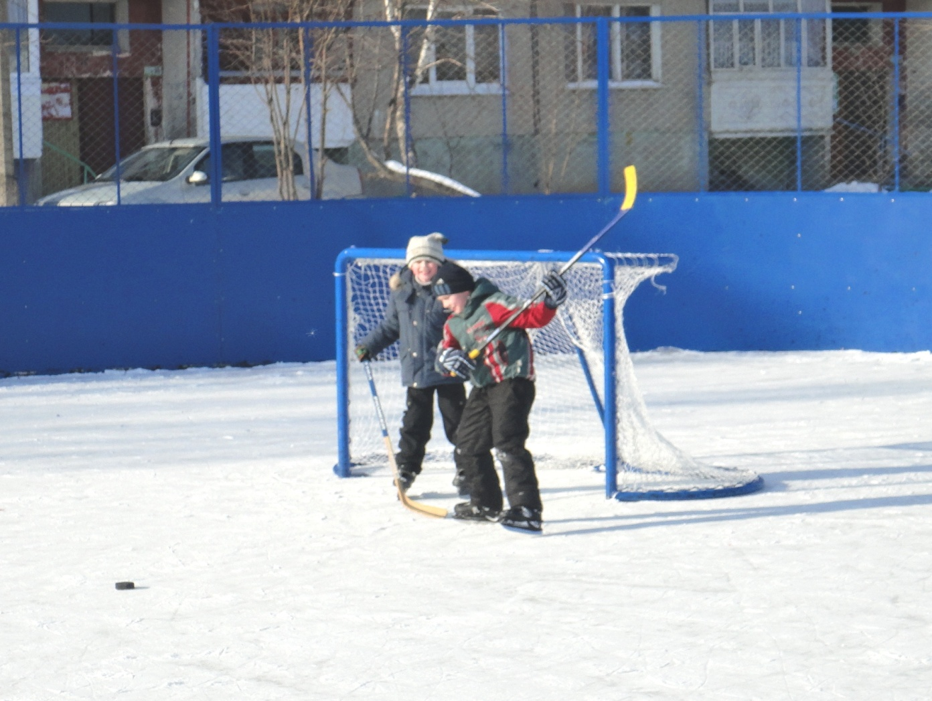
На катке

Slide 10
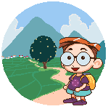
Вывод
Для того чтобы быть здоровым, счастливым и веселым, лучше заниматься любимым делом: тренировать свое тело, петь, танцевать, рисовать, ходить в походы, на концерты, посещать театры, музеи, читать книги, дружить…

